Slide 1
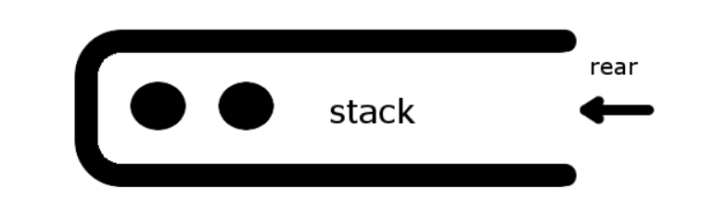
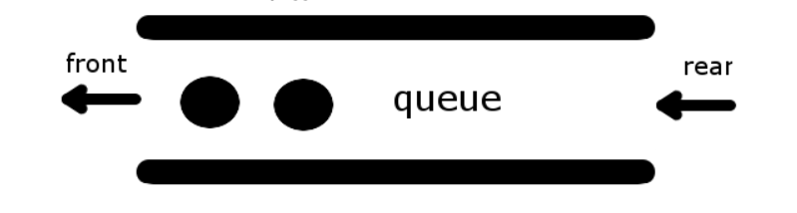
Queue & Stack
김경덕

Slide 2
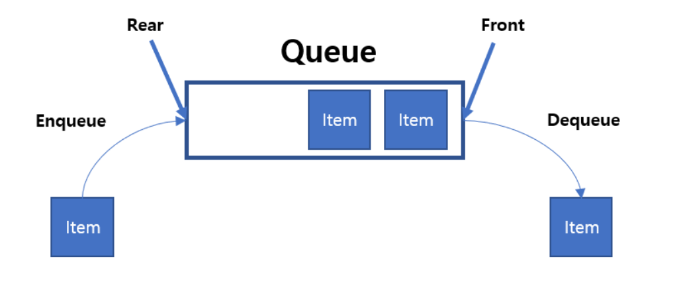
Queue
Front – 가장 처음 입력된 데이터
Rear – 가장 최근에 입력된 데이터
Queue
- FIFO구조를 가짐
- 한 쪽으로는 삽입, 다른 한 쪽으로는 조회 및 삭제 수행
- ex) 너비 우선 탐색 구현, 캐시, 선입선출 대기열

Slide 3
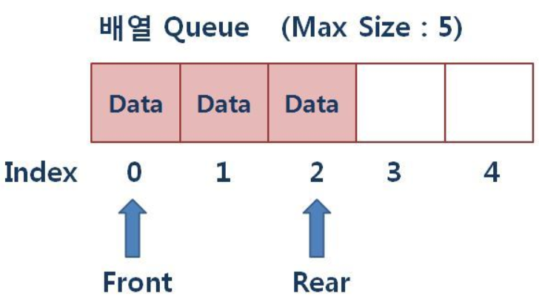
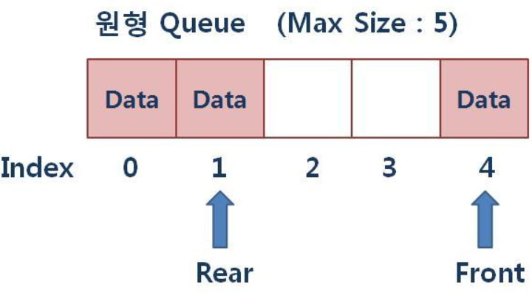
Queue -> CircularQueue
단점 - 배열의 크기가 고정.
- 삽입 삭제 시 rear, front가 증가 되어서 들어 있던 배열의 인덱스 사용할 수 없어진다.
이미 사용한 front 영역을 다시 사용한다. -> 메모리 절약.
큐의 크기가 예측 가능할 시 사용

Slide 4
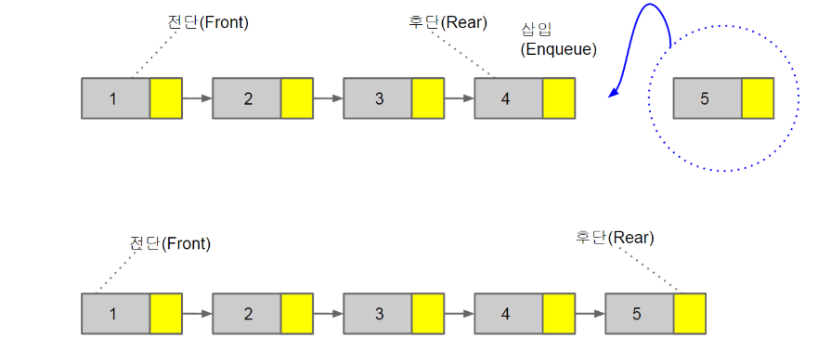
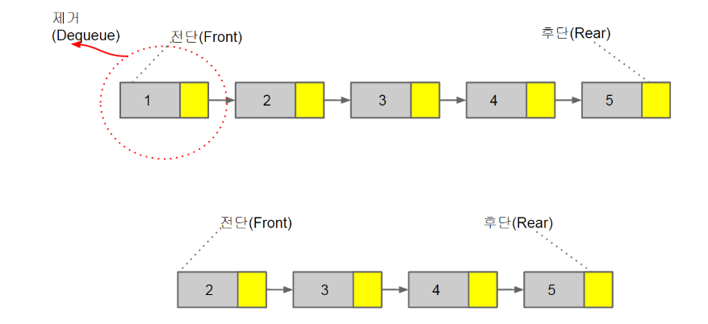
LinkedQueue
CircularQueue의 용량 제한 해결
삽입은 리스트의 rear부분에서.
rear 노드의 next가 rear를 가리키게 된다.
제거는 리스트의 head 부분에서.
제거된 노드 삭제.
Next에 위치한 노드가 front 가리킴

Slide 5
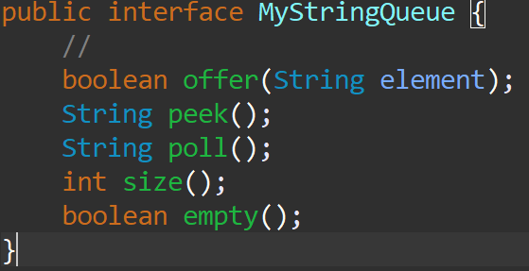
Queue Interface
Offer - element 삽입
Peek - 큐에서 가장 위에 있는 항목 반환
Poll - 가장 먼저 보관한 값 삭제하고 반환
Size - 큐의 사이즈 반환
Empty – 큐가 비어 있을 때에 true 반환

Slide 6
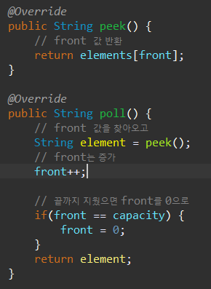
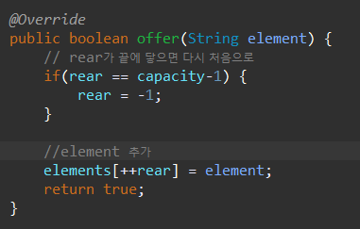
MyStringArrayQueue 삽입, 삭제
원형을 위한 rear 관리.
Elements 배열에 element추가
Peek()를 통한 리턴 값 관리.
원형을 위한 front관리.
Front값 제거

Slide 7
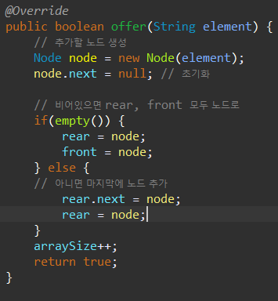
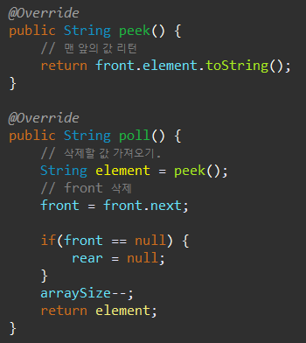
MyStringLinkedQueue 삽입, 삭제
Node를 이용해 element 삽입
Peek()를 이용한 리턴 값 관리
Front를 이용한 노드 삭제

Slide 8
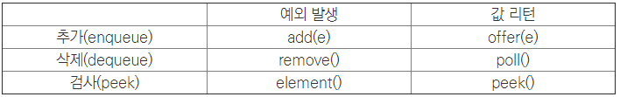
Queue add vs offer
기능적인 차이 x
Exception상황에서 예외처리를 할지, false를 반환할지 차이.

Slide 9
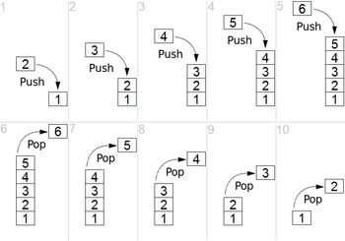
Stack
한 쪽 끝(top)에서만 자료 넣고 뺄 수 있는 LIFO구조이다.
배열처럼 원소들을 하나씩 옆으로 밀어 줄 필요가 없다.
Ex) 재귀 알고리즘, 역순 문자열, 실행 취소

Slide 10
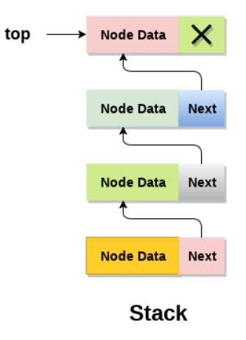
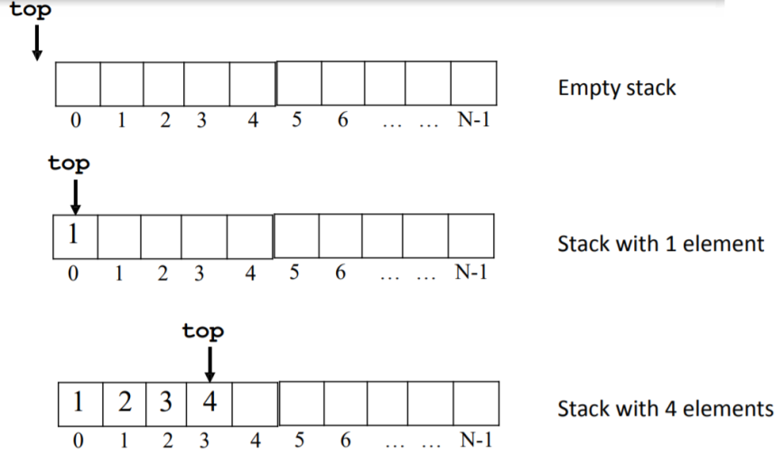
ArrayStack vs LinkedStack
데이터 저장을 위한 배열 필요.
최대 크기 지정.
TOP을 관리할 변수 필요.
배열 크기 변경 불가능.
다음 데이터를 가리킬 Node클래스 필요.
Node 클래스에는 data, next선언.

Slide 11
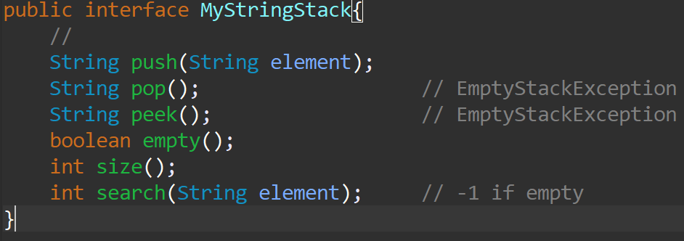
Stack Interface
Push - 스택의 가장 위에 element 추가
Pop - 스택의 가장 위에 값 삭제
Peek - 스택의 가장 위의 값 반환
Empty – 스택이 비어 있을 때 true 반환
Size - 스택의 사이즈 반환
Search – element요소 위치 반환

Slide 12
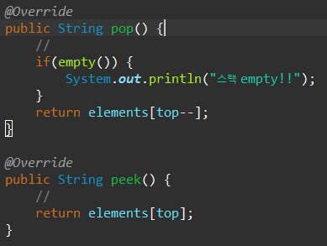
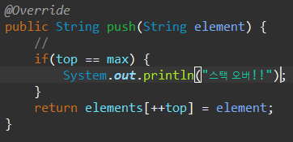
StringArrayStack 삽입, 삭제
Top 변수 증가
배열의 top에 element삽입
Peek을 통한 top값 관리
Top삭제 후 top -1

Slide 13
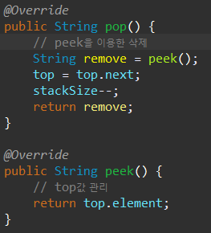
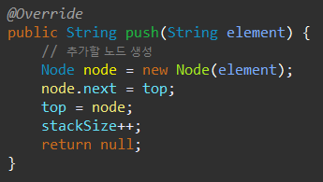
StringLinkedStack 삽입, 삭제
Top 변수 증가
배열의 top에 element삽입
Peek을 통한 top값 관리
Top삭제 후 top -1

Slide 14
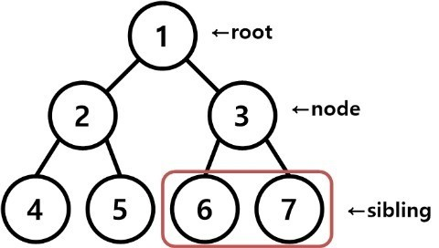
Tree
Root : 부모가 없는 노드
Leaf : 자식이 없는 노드
Depth : 루트에서 노드까지 간선의 수
부모, 자식 관계의 노드들로 이루어진 계층적 구조.
자식은 하나의 부모만을 가짐.
반드시 하나 이상의 루트가 존재.

Slide 15
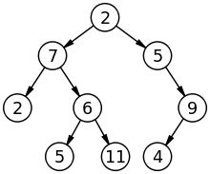
이진 트리
자식노드가 최대 두 개인 노드들로 구성된 트리.
Full, complete, balance 이진트리 3가지로 구성.
Full : 모든 레벨에서 노드들이 꽉 채워짐.
Complete : 마지막 레벨을 제외한 노드들이 꽉 채워짐.
Balance : 모든 leaf들의 깊이 차이가 많아야 1인 트리
시간복잡도 : O(1) (삽입, 삭제는 O(n))

Slide 16
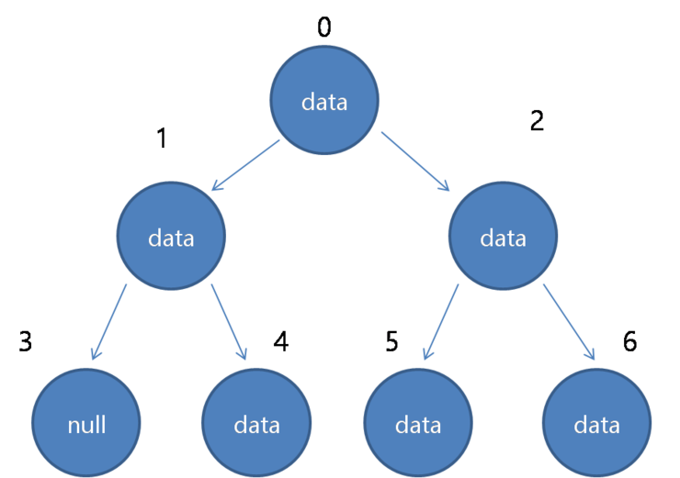
이진 트리 – 배열 구현
검색, 삽입의 시간복잡도도 O(1)로 줄일 수 있다.
임의의 노드에서 부모로 넘어가기 쉽다.
트리의 규모가 커지면 비 직관적이다.
NULL 처리가 어렵다.

Slide 17
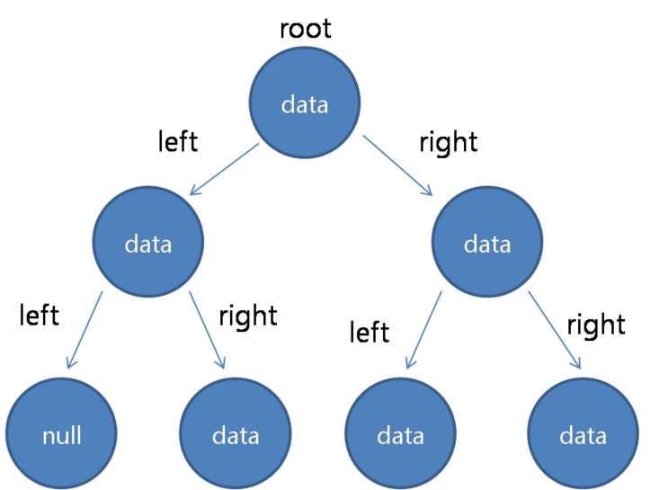
이진 트리 – Linked List 구현
구현이 간편하고, 직관적이다.
배열처럼 임의접근이 불가능하다.

Slide 18
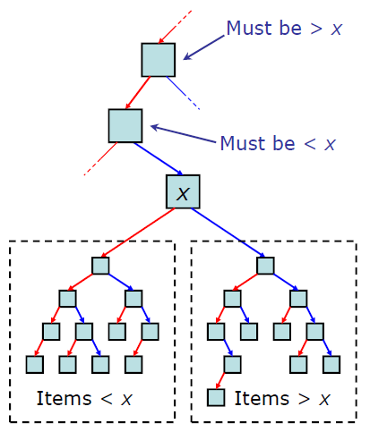
이진 탐색 트리
이진탐색과 연결리스트의 결합.
왼쪽 서브 트리는 노드값보다 작은값, 오른쪽 서브 트리는 큰 값으로 이루어짐.
중복된 노드가 없다.
왼쪽, 오른쪽 서브트리도 이진 탐색 트리이다.
중위 순회 방식 사용.

Slide 19
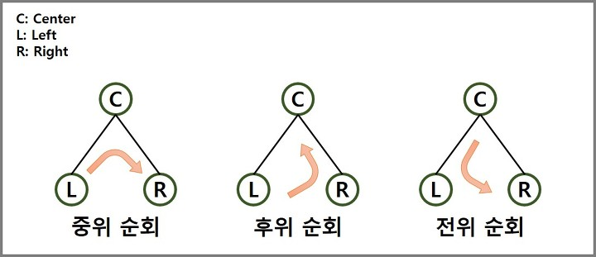
이진 트리 - 순회
중위 순회 – 왼쪽 -> 루트 -> 오른쪽
후위 순회 – 왼쪽 -> 오른쪽 -> 루트
전위 순회 – 루트 -> 왼쪽 -> 오른쪽

Slide 20
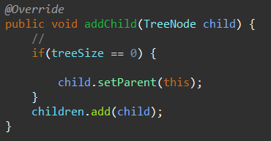
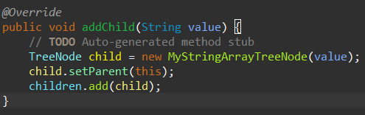
트리 - add
rootNode가 없으면 default child 추가
rootNode가 존재하면 새로운 child 추가

Slide 21
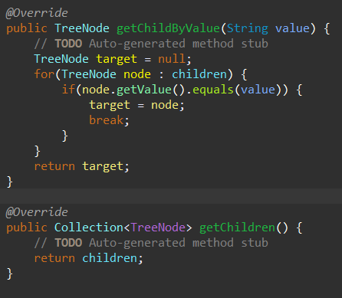
트리 - get
TreeNode를 검색해 value값과 일치하면 return
Collection에 저장된 TreeNode 반환

Slide 22
Hash
내부적으로 배열 사용하여 데이터 저장 -> 빠른 검색 속도
삽입 삭제 시 데이터의 이동이 없다.
Hash Table의 크기에 따라 성능 차이가 많이 날 수 있다.
알고리즘을 이용한 Hash Tabel을 이용하여 데이터 저장.
hashCode() 메소드를 이용해 hashCode를 쉽게 구할 수 있다.

Slide 23
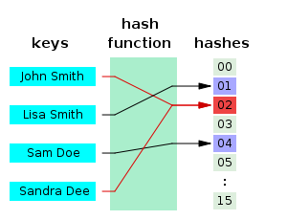
Hash Collision
Hash method구현 시 나머지 연산자를 자주 이용한다.
하나의 해시 값을 두 개 이상의 키가 가리키게 되면 해시 충돌이 일어난다.

Slide 24
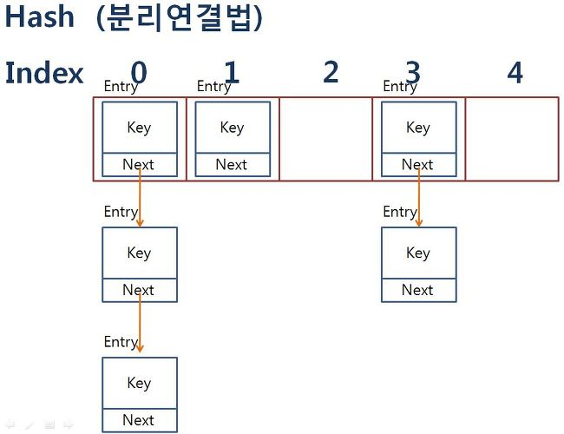
Hash collision – 분리 연결법
Hash Table에 이미 다른 데이터가 있을 경우 충돌 발생.
Hash Table에 Node 객체를 저장.
데이터 검색 시 인덱스를 찾은 후 리스트를 순차 탐색.
성능저하가 심해질 수 있는 개방 주소법 보다 많이 사용된다.

Slide 25
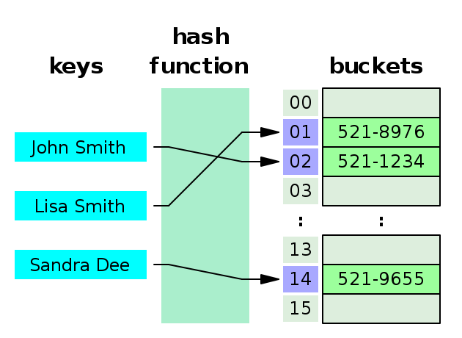
Hash Table
연관 배열 구조를 이용하여 키에 결과값을 저장하는 자료구조.
키, 해시함수, 해시, 값, 저장소로 이루어져 있다.
저장, 값 찾기, 값 교체, 값 제거의 기능을 수행할 수 있다.
키는 해시함수를 통해 해시로 변경 ->값과 매칭되어 저장소에 저장.

Slide 26
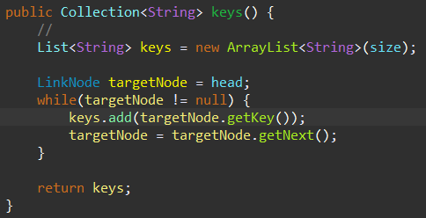
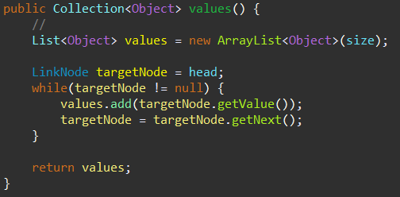
Hash Table - put
key, value값을 add해 준다.
시간복잡도 : O(1)

Slide 27
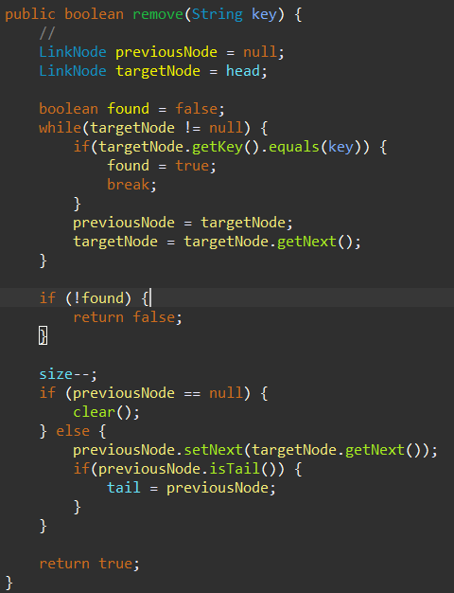
Hash Table - remove
LinkedList의 키 값과 삭제하려는 키 값이 일치하면 삭제.
List의 사이즈 1 감소
O(1)

Slide 28
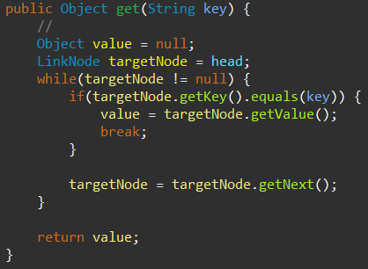
Hash Table - get
LinkedList에서 일치하는 key값의 value 반환
O(1)

Slide 29
HashMap, LinkedHashMap
hashMap은 키를 통해 값을 저장하고 얻기 위한 자료구조이다.
->데이터의 순서 유지가 필요하지 않다.
순서를 알아야 하는 특정한 경우, hashMap을 확장한 LinkedHashMap을 사용한다.
LinkedHashMap은 double linked list를 이용해 순서를 보관한다.

Slide 30
Q&A
감사합니다

